Slide 1
ОУЭЗБДС-н төгсөгчдийн хөдөлмөр эрхлэлтийн байдал

Slide 2
Оршил
Монгол улсын нийгэм эдийн засгийн нөхцөл байдал өдөр ирэх тусам өөрчлөгдөн шинэчлэгдсийн улмаас хөдөлмөрийн зах зээлд төгсөн гарч буй ажиллах хүчинд тавигдах шаардлага өндөрссөөр байна.
Дээд боловсрол эзэмшээд гарч буй төгсөгчид ажилд авагчийн зүгээс тавигдах шаардлага хангахгүй байгаа нь бидний анхаарлыг татаж байгаа гол шалтгаан юм.

Slide 3
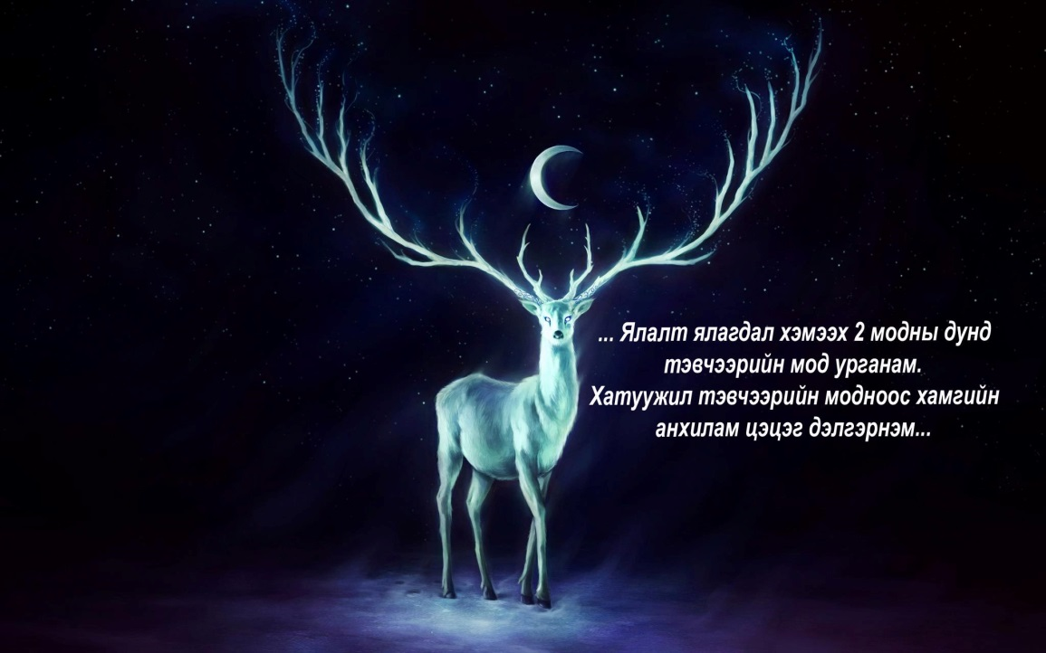
Боловсрол мэдлэг бол хүнийг хүн болгон төлөвшүүлдэг шидэт зэмсэг билээ. Энэ зэмсэгийг хэр сайн эзэмшинэ амьдрал дээр гараад төдий чинээ өөрийнхөө хүссэнээр амьдралаа бий болгож чадна. Оюутан насны 4 жил хэн нэгэн хүний хувьд урт мэт санагдавч ердөө л нүд ирмэхийн зуурт харваад өнгөрөх од шиг санагдана. Энэ хугацаанд өөрийгөө бүрэн дайчлаж, эрдэмтэн багш нарынхаа сургуулийг алхам тутамдаа амьдралын мөрдлөг болговол хэн бүхний өмнө сайхан амьдрал бүрэн нээлттэй байгаа билээ.

Slide 4
Би өөрийнхөө эзэмшиж буй мэргэжилдээ маш их дуртай. Хүнд заяагдсан мэргэжил гэж байдаг бол миний мэргэжил банк санхүү-нягтлан юм.
Мэдээж мэргэжил болгонд 2 туйлын хязгаар байдаг. Тэр нь сайн , бас муу. Бид энэ суралцах хугацаандаа мэргэжлээ хэр сайн өөрийн болгож эзэмшинэ төдий чинээ амьдрал дээр гараад хүссэн ажлын байрандаа орж чадна.

Slide 5

Төгсөгчдийн хөдөлмөр эрхлэлтийн байдал
Монгол улсын хэмжээнд 2011-2012 оны байдлаар Их сургуулиа төгссөн мэргэжил харгалзахгүй нийт 66212 оюутан төгссөн ба магадлан итгэмжлэгдсэн 15151 байсан . Энэхүү үзүүлэлт нь ажилын байрны өрсөлдөөн ширүүн явагдаж байгааг илтгэж байна. Хэн илүү ихийг мэднэ тэр хүн ялна.

Slide 6
Монгол улсын хэмжээнд 2011-2012 оны байдлаар
Их дээд сургууль төгсгөгчид:
2011-2012 оны оны хичээлийн жил | Төгсгөгчид
Боловсролын зэрэг ба сургалтын хэлбэр | бүгд | эм
Төрийн өмчийн
Бакалавр
Бакалавр (өдөр) | 16119 | 9884
Бакалавр (орой) | 314 | 239
Бакалавр (эчнээ) | 1522 | 1150
Дүн | 17955 | 11273
Төрийн бус өмчийн
Бакалавр
Бакалавр (өдөр) | 12942 | 8312
Бакалавр (орой) | 931 | 722
Бакалавр (эчнээ) | 1278 | 904
Дүн | 15151 | 9938
Улсын нэгтгэл
Бакалавр
Бакалавр (өдөр) | 29061 | 18196
Бакалавр (орой) | 1245 | 961
Бакалавр (эчнээ) | 2800 | 2054
Дүн | 33106 | 21211

Slide 7
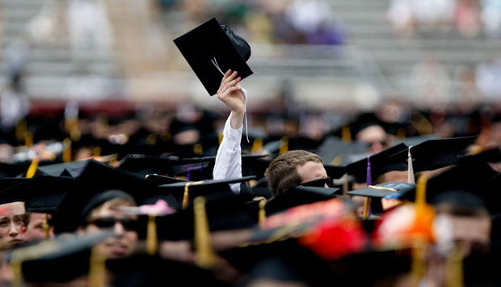
Манай сургуулийн хувьд авч үзвэл анхны төгсөгч 2001 онд 69 оюутан залуус тодорч бакалаврын диплом энгэрийн тэмдэгээ гардан авсан нь ОУЭЗБДС-н түүхэн дэх эхний чухал үйл явдлын нэг болсон.Харин одоо энэ үзүүлэлт улам цөөрч байгаа ба судалгаанаас илт ажиглагдах болно. Учир нь сүүлийн 2011-2014 оны хооронд мэргэжил харгалзахгүй нийтдээ 200 оюутан төгсснийг аживаас чадварлаг , эзэмшсэн мэргэжилээ өөрийн болгож чадсан , мэргэжилээрээ амьсгалж түүгээрээ ундаалан түүндээ уусч чадаж буй тэрхүү оюунтнууд л босго шаардлагыг хангана эх ороныхоо хөгжилийн төлөө алхацгааж байна.

Slide 8

Саяхан би манай сургуулийн төгссөн 200 хүний утасны дугаар олж аваад залгаж үзлээ. Заримынх нь утасны дугаар холбогдох боломжгүй эсвэл унтраастай. Гэхдээ би уйгагүй залгасны үр дүнд эдгээр хүмүүсээс 60 гаруй хүнтэй холбогдож чадсан юм.
Тэдгээр хүмүүсээс оюутан насны амьдарлын талаар гэхдээ голчлон сургуулиа төгсөөд ажлын байран дээр гарахад ямар хүндрэл бэрхшээлтэй тулгарч байсан гэж асуусан.
Тэд надад маш уриалгахнаар хариулт өгч байсан юм. Манай сургуулийг 2012 онд төгссөн Мэндбаяр гэдэг ах надад маш гүнзгий сэтгэгдэл төрүүлж чадсан. Тэрээр одоо Төрийн банкинд захирал хийж байгаа бөгөөд эх орныхоо төлөө ихийг хийж бүтээж байгаа нэгэн юм.

Slide 9
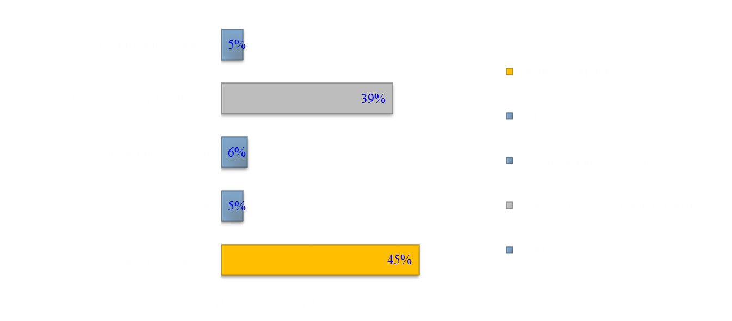
ОУЭЗБДС-н 2011-2014 оны
Төгсөгчдөд тулгамдаж буй асуудал

Slide 10

Мөн өөр бусад хүмүүсээс асуултаа асуухад хэлний мэдлэг, багаар ажиллах чадвар хамгийн гол нь ажилласан туршлагыг ажилд ороход хамгийн голлон анхаардаг гэлээ. Харин тэдний ихэнх нь надад нэгэн ижил хариулт өгсөн юм. Тэр нь хүн өөрөө хичээвэл юуг ч хийж бүтээж чаддаг гэж хэлж байлаа. Тэгэхээр хамгийн гол зүйл нь хүн өөрийгөө тухайн мэргэжилдээ бүрэн зориулж өөрийгөө 100 хувь дайчлах хэрэгтэй юм.
Одоо бид нарт маш их боломж байна. Бид эдгээр ах эгч нараасаа туршлага авч, хичээлээ маш сайн хийж, аливаа зүйлд чин сэтгэлээсээ хичээл зүтгэлтэй хандахад амьдрал үргэлж шинэ боломжоор дүүрэн юм.
Тиймээ, өнөөдрийн зүтгэл бол маргаашийн амжилтын эх үүсвэр билээ.

Slide 11
Дүгнэлт
Энэхүү судалгаанаас дүгнэж үзэхэд их дээд сургууль төгсөөд практик ажил дээр гарч буй оюутан залуусд ажилд ороход нь ажлын дадлага туршилга , хэлний мэдлэг , багаар ажиллах чадвар ихээр нөлөөлж байна. Оюутнууд их дээд сургуульд сурч байх хугацаандаа багаар ажиллах чадвар болон хэлний мэдлэгт одоо байгаагаас илүү хүчин чармайлт гарган түүнийхээ шаардлагыг өндөрсгөхөд түлхүү анхаарах хэрэгтэй болсныг харж болно. Түүнчлэн сурч буй хугацаанд оюутнуудын сарын амралтуудыг ашиглан эзэмшиж буй мэргэжилийнх нь дагуу ажиллуулах нь ирээдүйд төгсөхдөө дадлага туршилга ихээр хуримтлуулан ажилд ороход тулгарах асуудал багасах болно гэж үзлээ . Би чи та бид бүхний амжилтанд хүрэх үгүй нь биднээс эхлэлтэй учир яг одооноос өөрийгөө бүрэн дайчилье тиймээ бид чадна урагшаа

